Slide 1


Neformalus suaugusiųjų švietimas: lūkesčiai ir galimybės Šiaulių mieste
Vilma Tubutienė
Šiaulių miesto savivaldybės švietimo centras

Slide 2
Galimybės

Slide 3
Neformalusis suaugusiųjų švietimas: apibrėžtis ir įgyvendinimas
Neformaliojo suaugusiųjų švietimo ir tęstinio mokymosi įstatymas
Neformalusis suaugusiųjų švietimas: asmens ir visuomenės interesus atitinkantį švietimą pagal įvairias neformaliojo suaugusiųjų švietimo poreikių tenkinimo, kvalifikacijos tobulinimo, papildomos kompetencijos įgijimo programas, teikiamą ne jaunesniems negu 18 metų asmenims.
Švietimo įstatymo 58 str. nurodyta:
savivaldybės atstovaujamoji institucija formuoja suaugusiųjų neformaliojo švietimo programas teikiančių mokyklų tinklą,
inicijuoja, kad būtų formuojamas gyventojų poreikius atitinkantis profesinio mokymo ir suaugusiųjų švietimo teikėjų tinklas,
savarankiškai formuoja neformaliojo švietimo teikėjų tinklą, o savivaldybės vykdomoji institucija – organizuoja suaugusiųjų neformalųjį švietimą.

Slide 4
Lietuvos pažangos strategija "Lietuva 2030„
5.8. Besimokanti visuomenė: moderni ir dinamiška, pasirengusi ateities iššūkiams ir gebanti veikti nuolat kintančiame pasaulyje. Visoje Lietuvoje gyventojai turi palankias sąlygas neformaliajam ugdymui ir mokymuisi visą gyvenimą plėtoti.
5.9.3. Besimokanti visuomenė
Sukurti veiksmingą mokymosi visą gyvenimą sistemą, efektyviai pritaikančią informacinių ryšių technologijų galimybes, užtikrinančią dinamiškai visuomenei būtinų žinių bei gebėjimų įgijimą ir tobulinimą.

Slide 5
Valstybinė švietimo 2013-2022 metų strategija
Vienas iš keturių nacionalinės švietimo politikos tikslų:
Paskatų ir vienodų sąlygų mokytis visą gyvenimą sistemos sukūrimas.
21.3. stiprinti motyvaciją mokytis, susiejant mokymąsi visą gyvenimą su besimokančiųjų pasirinkimais, sukuriant finansinės paramos sistemą. Plėtoti mokymosi visą gyvenimą ir darbo patirties integralumą, ypač per praktiką, stažuotes, profesinį mokymą, diegiant pameistrystės formą. Sukurti ir pradėti taikyti įvairiais mokymosi būdais įgytų kompetencijų vertinimo ir pripažinimo sistemą;
21.5. sukurti darnią suaugusiųjų švietimo sistemą, apimančią neformaliojo suaugusiųjų finansavimo mechanizmą, tarpinstitucinį koordinavimą, informavimą ir konsultavimą, neformaliojo mokymosi kokybės užtikrinimą ir neformaliai įgytų kompetencijų pripažinimą.

Slide 6
Neformaliojo suaugusiųjų švietimo ir tęstinio mokymosi 2016–2023 metų plėtros programa
Programos strateginis tikslas – sukurti ir išplėtoti neformalųjį suaugusiųjų švietimą ir tęstinį mokymąsi laiduojančią ir prieinamą, socialiai teisingą švietimo sistemą, atitinkančią atviroje pilietinėje visuomenėje darbo rinkoje veikiančio asmens ir visuomenės poreikius.
Pabrėžiama – plėtojant mokymosi visą gyvenimą sistemas, būtina didinti suaugusiųjų mokymosi galimybių prieinamumą ir skatinti mokymosi visą gyvenimą įvairovę.

Slide 7
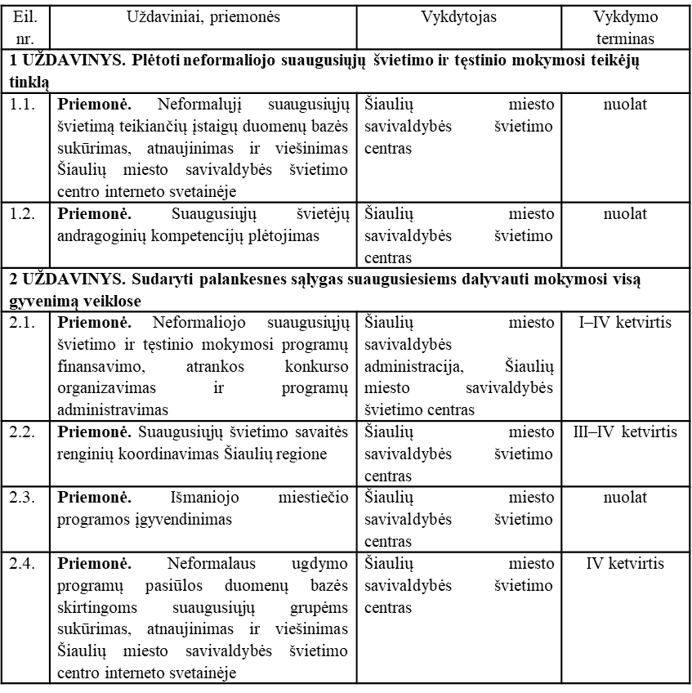
Šiaulių miesto savivaldybės neformaliojo suaugusiųjų švietimo ir tęstinio mokymosi 2022 metų veiksmų planas
Tikslas – sukurti mokymosi visą gyvenimą pasiūlos ir paklausos sistemą, kuri sudarytų sąlygas suaugusiųjų socialinei ir darbinei įtraukčiai, aktyviam asmeniniam tobulėjimui.

Slide 8
Šiaulių miesto savivaldybės neformaliojo suaugusiųjų švietimo ir tęstinio mokymosi programų, finansuojamų savivaldybės biudžeto lėšomis, finansavimo ir atrankos tvarkos aprašas
Šiaulių miesto savivaldybės neformaliojo suaugusiųjų švietimo ir tęstinio mokymosi programų 2022 m. prioritetai:
Informacinių technologijų raštingumo tobulinimas ir kibernetinio saugumo įgūdžių ugdymas.
Asmenų mokymasis Trečiojo amžiaus universitete.
Asmenų ekologinio sąmoningumo ugdymas.

Slide 9
Iššūkiai

Slide 10
Europos valstybių pasiskirstymas pagal menkai kvalifikuotų gyventojų dalį, jų įsitraukimą į suaugusiųjų švietimą ir valstybės paramą menkai kvalifikuotų gyventojų tobulinimosi procesui
(Adult education and training in Europe: Building inclusive pathways to skills and qualifications, 2021)

Slide 11
Faktai
2008 m. Mokymosi visą gyvenimą užtikrinimo strategijoje užsibrėžta padidinti suaugusiųjų mokymosi visą gyvenimą rodiklį iki 15 proc.
Asmenų dalyvavimas neformaliojo švietimo veiklose nežymiai didėja: 2011 m. – 5,4 proc., 2015 m. – 7,4 proc., 2019 m. – 8,2 proc.
2020 m. pagal suaugusiųjų švietimo aprėptį (mokymasis per paskutines 4 savaites iki apklausos) Lietuvos rodiklio reikšmė gerėjo ir artėjo prie apibendrinto ES valstybių vidurkio reikšmės – 7,2 (9,2 EU).

Slide 12
25–64 metų amžiaus Europos gyventojų dalyvavimas švietimo veiklose 2020 m. (per paskutines 4 savaites iki apklausos) (proc.)
(Mokytis niekada nevėlu, arba suaugusiųjų švietimas Lietuvoje, 2021)

Slide 13
25–64 metų amžiaus ES ir Lietuvos gyventojų dalyvavimas švietimo veiklose 2015–2020 m. (per paskutines 4 savaites iki apklausos) (proc.)
Mokytis niekada nevėlu, arba suaugusiųjų švietimas Lietuvoje, 2021

Slide 14
25–64 metų amžiaus suaugusiųjų dalyvavimas švietimo veiklose 2020 m. (per paskutines 4 savaites iki apklausos) ES ir Lietuvoje pagal lytį, amžių, įgytą išsilavinimą ir užimtumo statusą (proc.)
Mokytis niekada nevėlu, arba suaugusiųjų švietimas Lietuvoje, 2021

Slide 15
„Neformaliojo švietimo įgyvendinimas šalies regionuose“, 2020
Tyrimas atskleidė, kad įgyvendinant neformalųjį suaugusiųjų švietimą:
Tyrime pateikiamos rekomendacijos nacionalinio ir savivaldybių lygmens švietimo politikams:
didelių iššūkių kelia skirtingos NSŠ sampratos tarp politikų, švietimo koordinatorių ir vietos gyventojų,
suaugusiųjų mokymosi poreikiai netiriami,
masiškai „iš viršaus“ organizuojami mokymai neatliepia gyventojų poreikių,
nėra finansavimo garantijų, neužtikrinama kokybė, nenustatyti kokybės vertinimo kriterijai,
suaugusiųjų švietimo koordinatoriai veikia pagal savo supratimą ir galimybes,
ženkliai skiriasi miesto ir kaimo bendruomenių mokymosi galimybės.
įtraukti į sprendimų priėmimą ir įgyvendinimą visas suinteresuotas šalis,
užtikrinti nacionalinių koordinuojančių institucijų partnerystę su savivaldybių NSŠ koordinatoriais,
reguliariai atlikti suaugusiųjų mokymosi poreikių tyrimus,
parengti rekomendacines NSŠ programų kokybės gaires,
įsteigti visose savivaldybėse etatinę koordinatoriaus pareigybę,
skirti tikslinį finansavimą NSŠ.

Slide 16
Sprendimai
Neformaliojo suaugusiųjų švietimas regionuose patiria sunkumų, tuomet
kai nėra aiškios NSŠ įgyvendinimo sampratos,
kai NSŠ poreikių nustatymas yra problemiškas,
kai siekiama masinio gyventojų dalyvavimo NSŠ programose, ignoruojant atskiro regiono gyventojų poreikius ir įgyvendinimo kontekstą,
kai neaiškūs NSŠ kokybės vertinimo kriterijai.
Parengti NŠS įgyvendinimo planą Šiaulių mieste įtraukiant įvairesnį tiekėjų tinklą
Ištirti NSŠ poreikius Šiaulių mieste
Parengti NSŠ kokybės kriterijus ir aptarti rodiklius
(Neformaliojo švietimo įgyvendinimas šalies regionuose, 2020)

Slide 17
Dėkoju už dėmesį
Šiaulių miesto savivaldybės švietimo centras

